Slide 1


Sesión sobre el sistema educativos español

Slide 2
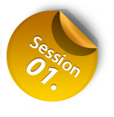



Mapa de identidad y contexto de España .
Las etapas de construcción del sistema educativo español
Sistema educativo español actual .

Slide 3
1.Carte d’identité de l’Espagne.
Desde 1978, España es una monarquía parlamentaria.
Los tres poderes están separados: ejecutivo- legislativo - judicial. El papel del rey se limita a una función de presentación.(Jefe de Estado).
El Parlamento español (Las Cortes) está compuesto por dos cámaras que detentan el poder legislativo el Congreso el Senado
El Gobierno, dirigido por un presidente nombrado por el monarca, es decir, el rey, detenta el poder ejecutivo.
España está compuesta por 17 comunidades autónomas que tienen sus propias instituciones legislativas. Ejercen sus poderes en los campos del urbanismo, la vivienda, la agricultura, la cultura, la asistencia pública, la salud…

Slide 4
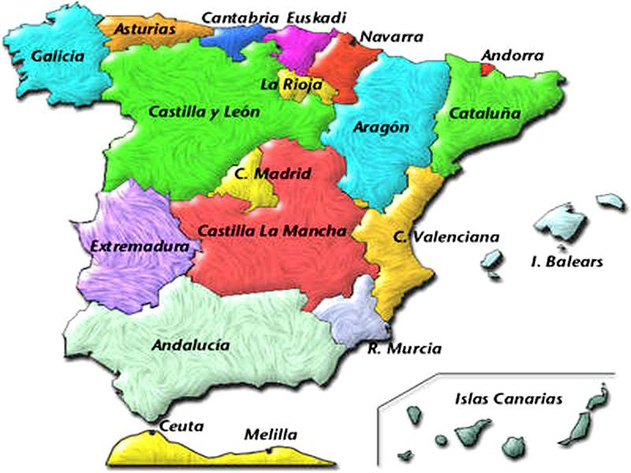
En cuanto a la educación y desde el punto de vista legislativo, las comunidades autónomas tienen la posibilidad de completar las normativas emitidas por el Estado y, además, administran los órganos del sistema educativo situado en su territorio.

Slide 5
2. Las etapas de la construcción del sistema educativo español.
Los precursores de la escuela del siglo XIX y XX:
Creación de la «Institución Libre de Enseñanza» en 1876. Tras la caída de la Primera República (1874-1875), la educación en España bajo el monarca Alfonso XII sigue siendo igualmente deplorable a pesar de la «Ley Moyano», exactamente como durante la feroz dictadura del rey Alfonso VII. Un grupo de intelectuales creará la ILE bajo el impulso de Francisco Giner de Los Ríos.
Incluye una universidad y una escuela que son privadas, pero libres, es decir, mixtas, sin religión, laica y abierta a la ciencia, a Europa, al mundo y a la investigación pedagógica. En el mismo sentido, se están formando una Asociación para la Defensa de la Educación Femenina y una Sociedad para la Abolición de la Esclavitud en Cuba. A partir de la ILE, nacerá muy pronto JAE «Junta de Ampliación de Estudios». Es el ancestro CSIC (CNRS).
Paralelamente, un grupo de intelectuales crean universidades populares inspirándose en el modelo inglés. En 1901 se crea la «Escuela Moderna». En 1909, se crean vínculos entre el movimiento obrero y los académicos «progresistas» que buscan una escuela para el pueblo. Un pensador, Joaquín Costa, denuncia el atraso de España y propone un plan de alfabetización y escolarización basado en el modelo de los países industrializados de Europa. La ILE et la JAE offrent des bourses a des jeunes artistes ou scientifiques. Quand est proclamée la 2º République le 14 avril 1931, nombre de penseurs de la ILE marquent leur influence. Leur programme était: école, culture, laïcité, promotion de la recherche scientifique et artistique. En peu de temps, 27.000 écoles sont mises en chantier et un plan de modernización pédagogique des Ecoles normales est lancé par le ministre socialiste Rodolfo Llopis.

Slide 6
La ruptura de la escela bajo el francisme:
En 1936, la 2º republicano se hizo añicos, estalló la Guerra Civil. En el área controlada por los franquistas, un retorno al orden moral y al clericalismo. María Domínguez, maestra, primera mujer elegida alcaldesa, recibió un disparo en septiembre de 1936. Misma suerte para el poeta Federico García Lorca. En la zona "republicana", se multiplicarán las experiencias educativas notables. Los maestros de armas enseñan a soldados y campesinos en las líneas del frente. La victoria del bando nacionalista y la represión de 1939 destruirán todas estas experiencias. Abran paso a la purificación, las ejecuciones, los campos de concentración, las cárceles y las torturas en particular de los maestros. Otros irán al exilio. Los maestros de escuela y los docentes son particularmente blanco de esta represión porque es una especie de "limpieza étnica" de todo lo que es la causa de la "degeneración" de la "España eterna". Después de 1945, el régimen se encontró aislado. A partir de 1950, estuvo al borde de la bancarrota. La política de la autarquía y la falange se abandona, pero la educación sigue estando mal y bajo el control de la propaganda franquista y la Iglesia. A partir de 1962, el Banco Mundial ordenó a España que ordenara la necesidad de desarrollar el sistema educativo. En 1964 se celebró el Congreso Nacional de Pedagogía en Salamanca. Sigue un esfuerzo de alfabetización. La emigración también se convertirá en un elemento de la cultura.

Slide 7
El antiguo sistema educativo de 1970:
La LGE (Ley General de Educación) de Villar Palasí, ministro del gobierno de Franco, es el primer elemento de modernización del sistema educativo. Esta ley extiende la educación general básica (GBE) a toda la población de 6 a 14 años. Este objetivo solo se logró en 1980 debido a la falta de un plan de financiación adecuado. En educación media, se han planificado dos cursos de formación profesional después de la EGB
- Primer grado (FPI) = gratis para aquellos que ingresan después del EGB.
- Segundo grado (FPII).
En la educación secundaria, también existe otra posibilidad que consiste en que los alumnos sigan la rama del bachillerato polivalente unificado (BUP) y luego sigan el curso de orientación universitaria (COU) para acceder a la universidad o orientarse bien en (FPII).
El LGE también especifica las formas y los diferentes tipos de educación:
Educación de adultos.
Educación especial (arte e idiomas) que no son educación obligatoria.
Educación a distancia.
Educación especial para estudiantes con necesidades educativas especiales.
El LGE será derogado en 1990.

Slide 8


Las reformas del sistema educativo desde 1990:
Derogado 1970 1985 1990 Derogado 1995 2002 Derogado 2006
L.G.E (Ley General de Educación)
L.O.D.E (Ley Orgánica Reguladora del Derecho a la Educación) Creación del Consejo Escolar del Estado.
L.O.G.E (Ley Orgánica de Ordenación General del Sistema Educativo Español)
L.O.P.E.G (Ley Orgánica de la Participación, la Evaluación y el Gobierno de los centros docentes)
LOCE (Ley Orgánica de la Calidad de la Educación)
L.O.E (Ley Orgánica de la Educación)

Slide 9
En primer lugar debemos aclarar que el sistema de educación sufrirá a partir de entonces, un sinnúmero de reformas.
La Ley Orgánica de Educación (LOE), de 2006, y la Ley Orgánica para la Mejora de la Calidad
Educativa (LOMCE), de 2013 que la modifica, son, actualmente, las normas básicas que regulan el sistema educativo y definen su estructura.
En 2019 la estructura del Sistema Educativo español es la siguiente:
Ley Orgánica para la Mejora de la Calidad Educativa (2013)
Organigrama del sistema educativo español

Slide 10
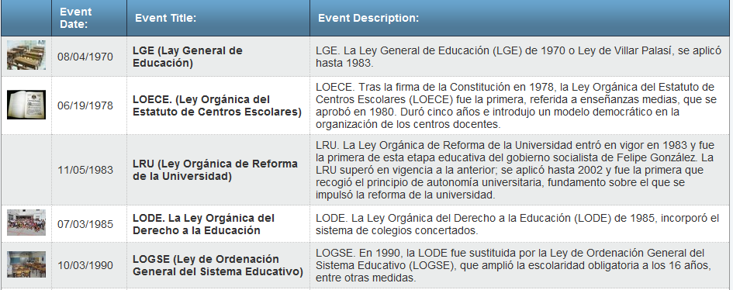
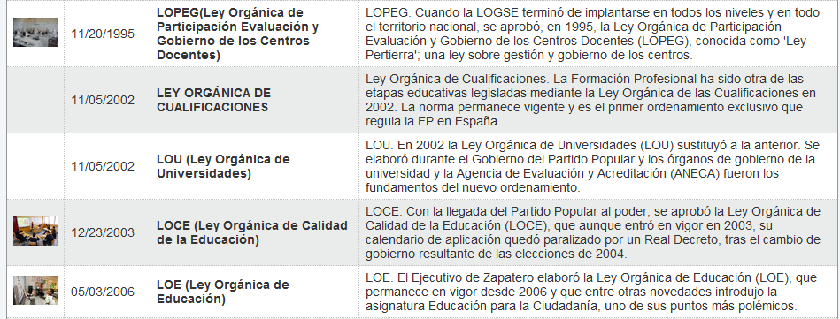

Slide 11
3. El sistema educativo actual.
El sistema educativo en dos palabras:
El Ministerio de Educación fue creado en 1900 bajo el nombre de Instrucción Pública y Bellas Artes. Solo se convirtió en el Ministerio de Educación en 1938. Cambia su nombre regularmente. En 2008, este ministerio se convirtió en el Ministerio de Educación, Política Social y Deporte. La escolarización es gratuita y obligatoria entre los 6 y los 16 años. Desde primaria hasta secundaria superior, los programas de enseñanza se definen conjuntamente entre los diferentes niveles administrativos:
El estado
Las comunidades autónomas (17).
Escuelas.
Estas tres instituciones son responsables de las políticas educativas. En España, hay varios idiomas oficiales (castellano, gallego, catalán, valenciano, vasco) y el idioma de la enseñanza es el castellano, pero también el idioma regional para los estudios secundarios. Recordemos que el Estado tiene poderes exclusivos sobre las normas generales sobre el derecho a la educación, sobre la ordenanza general del sistema educativo, sobre la fijación de lecciones "mínimas" y sobre la alta inspección. Las tasas de matrícula universitaria son establecidas por las Comunidades Autónomas, que también tienen la competencia para desarrollar estándares estatales, y que ejecutan y administran la gestión del sistema educativo en su territorio. Establecieron el plan de estudios objetivo. Las escuelas completan el plan de estudios.

Slide 12
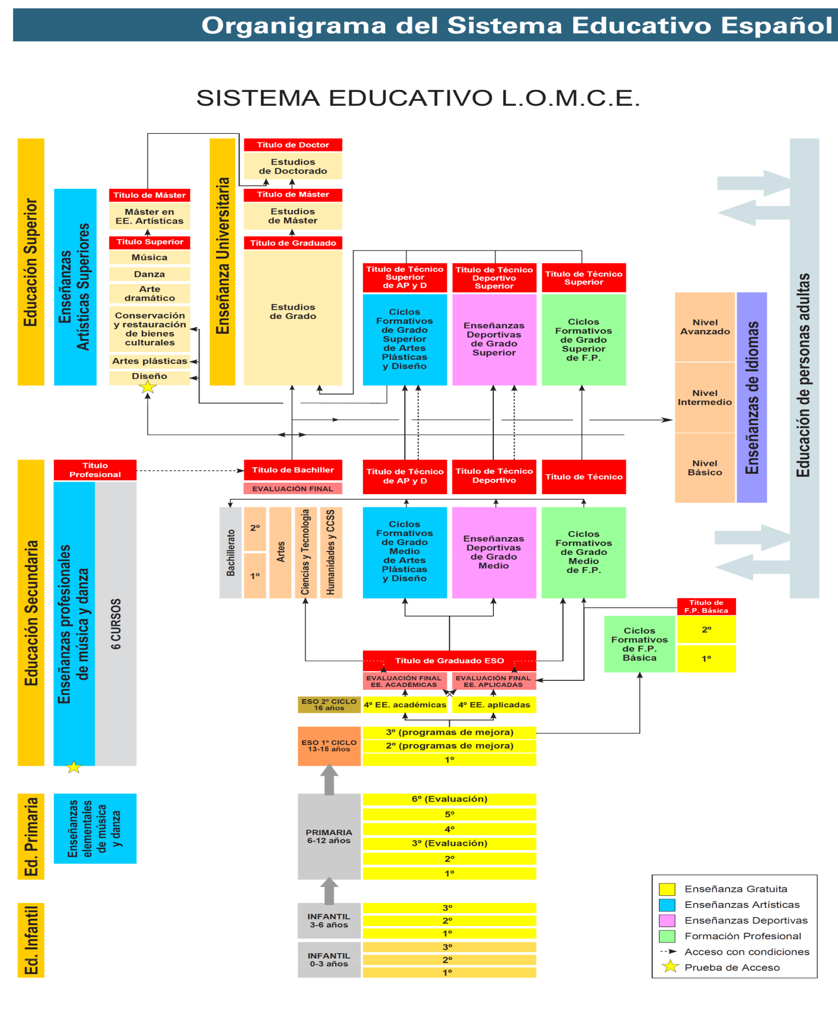

Slide 13


La organización general de estudios en España:
Edades | Clases | Etapas
3- 4 ans | 1º | Educación Infantil |  | Preescolar | GUARDERÍA
4-5 ans | 2º | Educación Infantil |  | Educación Infantil
5-6 ans | 3º | Educación Infantil
6-7 ans | 1º | Educación Primaria |  | Educación Primaria | COLEGIO
7-8 ans | 2º | Educación Primaria
8- 9 ans | 3º | Educación Primaria |  | Educación Primaria
9-10 ans | 4º | Educación Primaria
10 -11 ans | 5º | Educación Primaria |  | Educación Primaria
11- 12 ans | 6º | Educación Primaria
12-13 ans | 1º ESO | Educación Secundaria |  | ESO | INSTITUTO
13-14 ans | 2º ESO | Educación Secundaria
14-15 ans | 3º ESO | Educación Secundaria |  | ESO
15-16 ans | 4º ESO | Educación Secundaria
16-17 ans | Primero | Bachillerato | Grado Medio | Bachillerato.
17-18 ans | Segundo | Bachillerato | Grado superior | Bachillerato.

Slide 14
Organización del año escolar:
Las vacaciones.
Los alumnos tienen 12 semanas de vacaciones en verano, 2 semanas para Navidad, 3 días para carnaval y 2 semanas para primavera (la semana Santa).
También hay días festivos (1 de noviembre, 6 de diciembre, 1 de mayo) y días festivos otorgados por las comunidades y municipales. En total, los estudiantes españoles se benefician de 16 semanas de vacaciones.
Horarios y días de clases.
Los alumnos estudian 5 horas al día, 175 días al año. Los alumnos comienzan las clases de las 09:00h y terminan alrededor de las 14:00h durante 5 días a la semana de lunes a viernes.

Slide 15
Tipos de centros docentes no universitarios según su titularidad y su fuente de financiación:
Centros públicos: la titularidad es de la administración educativa y están financiados con fondos públicos
Centros privados: la titularidad es privada y están financiados con fondos privados
Centros privados concertados o subsidiadas por el gobierno son centros privados que tienen un acuerdo con la Administración que paga al personal docente y subsidia los costos de funcionamiento. Deben tener las mismas reglas, horarios, programas y sistemas de organización que los centros públicos y generalmente implican ciertos costos mensuales para los estudiantes.
Escuelas internacionales combinan el sistema educativo español con el sistema educativo del país que representan, ofreciendo a los estudiantes conocimientos sobre las dos culturas y la entrada a la educación superior española y extranjera.

Slide 16
Participación de los padres en el sistema educativo:
La Constitución establece que las autoridades públicas deben garantizar la participación de los padres en la planificación general de la educación, en el control y la gestión de los centros que reciben fondos públicos. Esta participación se lleva a cabo a través del Consejo Escolar del Estado y los Consejos Escolares Autónomos. Los padres también participan en las juntas escolares de los centros. La participación en los consejos generalmente se lleva a cabo a través de las Asociaciones de Padres (AMPAS).
AMPA trabaja para mejorar la escuela y colabora en las actividades educativas de los centros. Se realiza una votación para elegir a los padres que integran la Junta Directiva de AMPAS. Los representantes elegidos actúan y representan a los padres ante los maestros y la administración del establecimiento escolar, así como ante los funcionarios del Consejo Académico. Los padres también participan en la orientación e integración educativa de sus hijos. Los estudiantes tienen un tutor que los sigue y establece una comunicación directa con las familias. Este maestro tiene un horario específico para recibir a los padres de los alumnos y pueden proporcionar información y orientación a los alumnos para evitar el fracaso escolar. El Ministerio de Educación, las Comunidades Autónomas y los municipios otorgan subvenciones a las asociaciones de padres.
Formación docente:
Los maestros de primaria tienen un título universitario que marca un nivel universitario de tres años de estudio (Magisterio).
Los profesores de secundaria deben tener una formación universitaria especializada en una materia que dure cinco años, y luego deben recibir una formación didáctica. Debe aprobar un examen estatal (oposición) para trabajar en el sistema público. Se requiere que los maestros tomen capacitación en el servicio ya sea durante el año escolar o durante el verano.

Slide 17
Becas y ayudas:
Debe comunicarse con la escuela para obtener información y tomar los formularios administrativos para solicitarla. Los padres pueden obtener becas diferentes:
Solicitud de beca y ayuda financiera general, otorgada a estudiantes de bachillerato y formación profesional.
Solicitud de beca del comedor y matricula de los niños para de jardín de infantes.
Solicitud beca para la adquisición de libros y material escolar para alumnos de educación obligatoria. Estas becas son de la administración local, regional.
Solicitud beca para comedor escolar para alumnos de educación obligatoria. Estas becas son de la administración local, regional.
Solicitud de asistencia para la educación de alumnos con discapacidad.
Solicitud de beca de transporte escolar

Slide 18
La enseñanza superior :
Educación no universitaria.
Después de los 18 años, los estudiantes pueden seguir la educación superior no universitaria. Requiere un examen de ingreso para aquellos que no tienen la "Licenciatura".
Incluya las corrientes de nivel III "Grado superior": corrientes artísticas, la Enseñanza de lenguas extranjeras a menudo enseñadas en la universidad (filología) o (lenguas modernas "Grado en lenguas modernas"), formación profesional, formación en deporte que lleva al "Técnico deportivo superior"

Slide 19
Educación universitaria.
El número de universidades continúa creciendo. Actualmente hay 50 universidades públicas y 27 universidades privadas, 22 de las cuales pertenecen a la Iglesia Católica. Para ingresar a la universidad, hay un examen de ingreso llamado "Selectividad". La prueba de selectividad en seis pruebas escritas, realizada durante un período de tres días por estudiantes de secundaria que desean acceder a la educación superior en la universidad. Este examen, que se realiza en la universidad más cercana al estudiante, forma parte de las Pruebas de Acceso de los Estudios Universitarios. Hay dos sesiones: una en junio y otra en septiembre para las fallidas. La calificación final depende de las calificaciones obtenidas en los dos años del bachillerato (60%) y de la prueba de selectividad (40%). Las universidades son entidades autónomas de derecho público. Establecen sus propias ofertas de capacitación que conducen a dos tipos de diplomas:
- Diplomas oficiales válidos en toda España: "grados et masters".
- Diplomas específicos de la universidad, emitidos por la Universidad, pero sin reconocimiento nacional, por ejemplo, el MBA (Master in Business Administración).
Titulaciones de educación superior en España.
Bac+2: Técnico superior. Estos son cursos de formación profesional en educación superior no universitaria.
Bac +4: Universidades: Grado, (diplomado, licenciado)
Bac + 5: Escuelas Técnicas Superiores o Universidades: Ingeniero / Arquitectura / Master.
Doctorado: Obtenido en 3 años después de una Maestría con la defensa de una tesis.

Slide 20
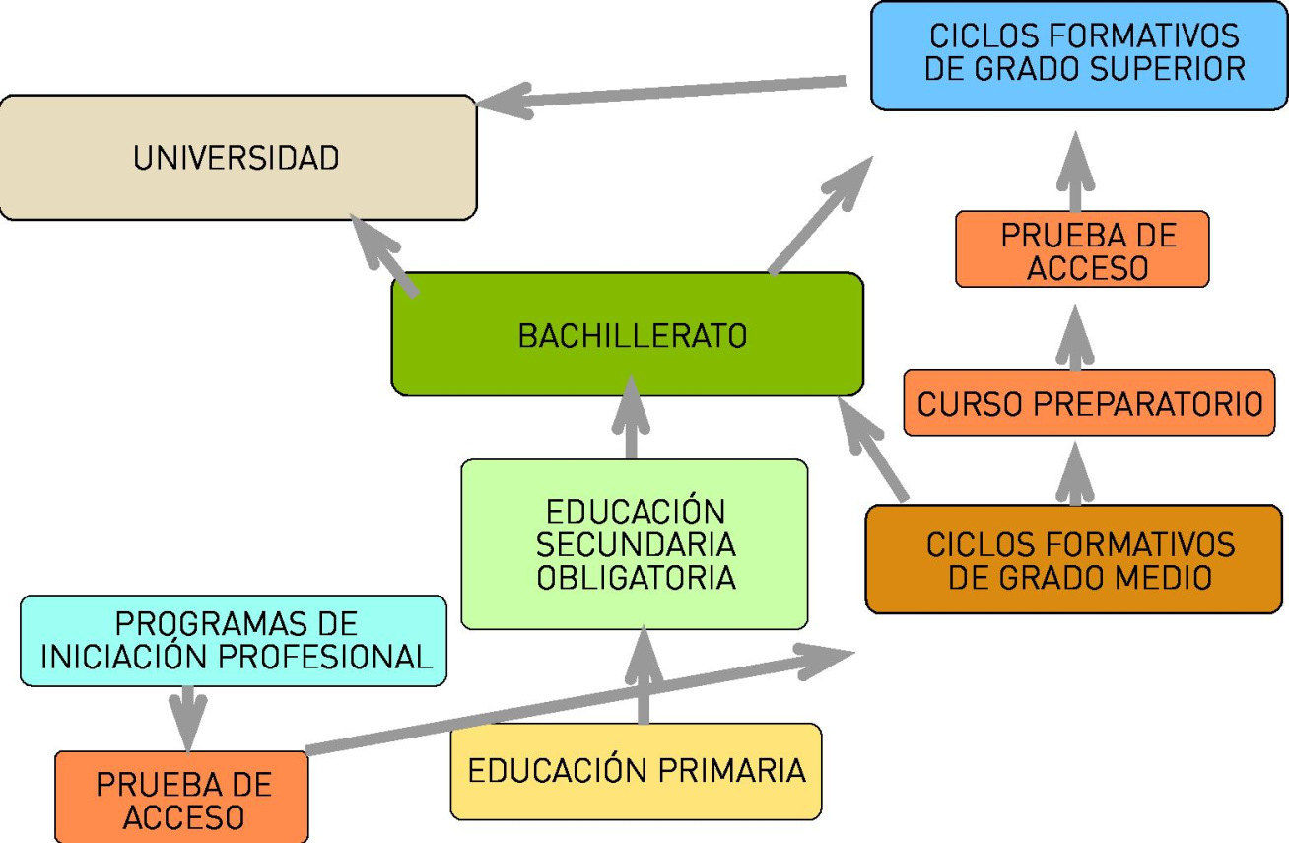
    Examen de acceso a la educación superior
La universidad conocía solo una reforma en 1983: la LRU, para adaptarse a un marco social, político y legal, difiere de 1970 (LGE). La futura ley en preparación desde 2013, la LOMCE reformará la universidad en 2015 y, por ejemplo, abolirá los exámenes de ingreso a la educación superior universitaria, como la selectividad, que será reemplazada por un examen final en la educación secundaria superior, después del último año de secundaria

Slide 21
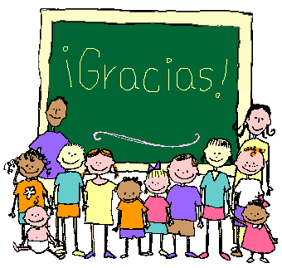
LA EDUCACIÓN ES UNA LABOR DE TOD@SY PARA TOD@S
Muchas gracias por vuestra atención!!!

